Slide 1
Miljøvern i helsetenesta (og smittevernet)

Slide 2
Om verdens samla helsevesen var eit land
5. plass mtp. Klimagassutslepp
Helse står for 5% av utsleppa globalt

Slide 3
Kva kan vi gjere for miljøet?
All innsats tel
Du kan gjere ein forskjell.
Bevisstgjering

Slide 4
Strengare krav til kjeldesortering av avfall
Frå 1. januar 2023:
Mat- og plastavfall frå alle husstandar over hele landet skal sorterast ut.
Offentlege og private verksemder og institusjonar som lager hushaldningsliknande avfall og landbruksplast, skal også sortere ut dette.
Dette avfallet skal materialgjenvinnes eller gjerest klart for ombruk.
Forskrift om endring i avfallsforskriften er § 10a-5
«§ 10a-5. Plikter for virksomheter som generer husholdningslignende avfall
Virksomheter som genererer husholdningslignende avfall skal sørge for a. at husholdningslignende matavfall og park- og hageavfall utsorteres ved kildesortering. b. at husholdningslignende plastavfall som kan materialgjenvinnes utsorteres ved kildesortering. Kildesortering av plastavfall kan erstattes av annen sortering dersom metoden gir minst like høy utsorteringsgrad som ved kildesortering.

Slide 5
Avfall som ressurs
Mykje av avfallet vårt kan vere ein ressurs som vi kan bruke om att.
Målet er at vi i 2035 skal materialgjenvinne eller gjere klar til ombruk 65% av hushaldningsavfallet vårt og det same frå næringslivet

Slide 6
Matavfall
Biologisk behandling av bioavfall, som matavfall og hageavfall, bidrar til reduserte klimagassutslipp og gi verdiskaping ved gjenvinning av næringsstoffer, organisk materiale og energi.
Matavfallet kan t.d. verte til biogass og gjødsel.
For bioavfall som matavfall og hageavfall, anslås økning i utsortering fra 47 prosent i dag til 71 prosent i 2035.

Slide 7
Plastavfall
Det er anslått at andelen plastavfall fra husholdningene og lignende næringsavfall som materialgjenvinning aukar fra 23 % i 2016 til 52 % i 2035.
Plasten kan brukast om att.
Inna 2035 skal vi materialgjenvinning 70 % både av plast- og bioavfall.
Dette vil bidra til å redusere utslepp av klimagassar og utnytte ressursane betre.

Slide 8
Korleis kan vi bidra til betre miljø og klima?

Slide 9
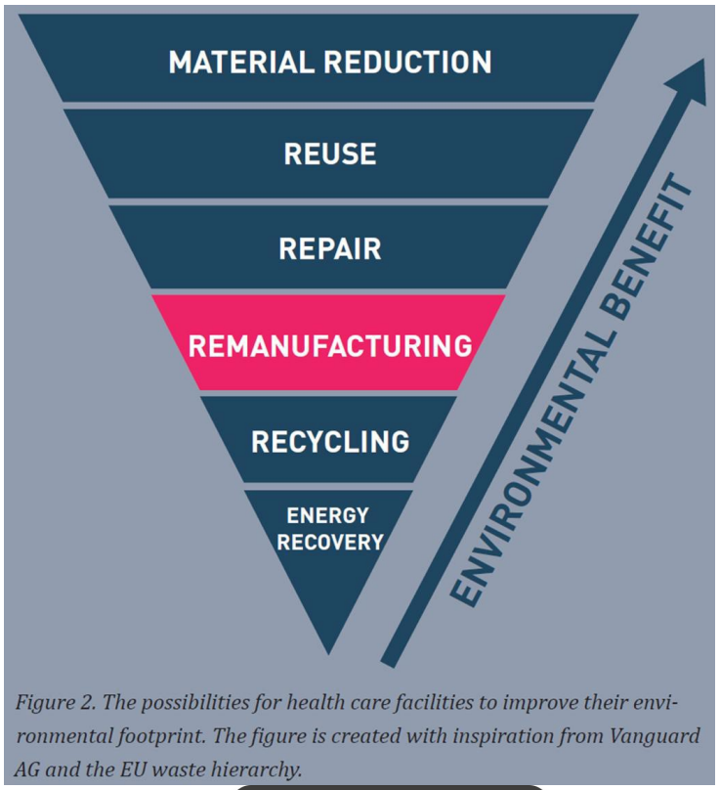

Slide 10
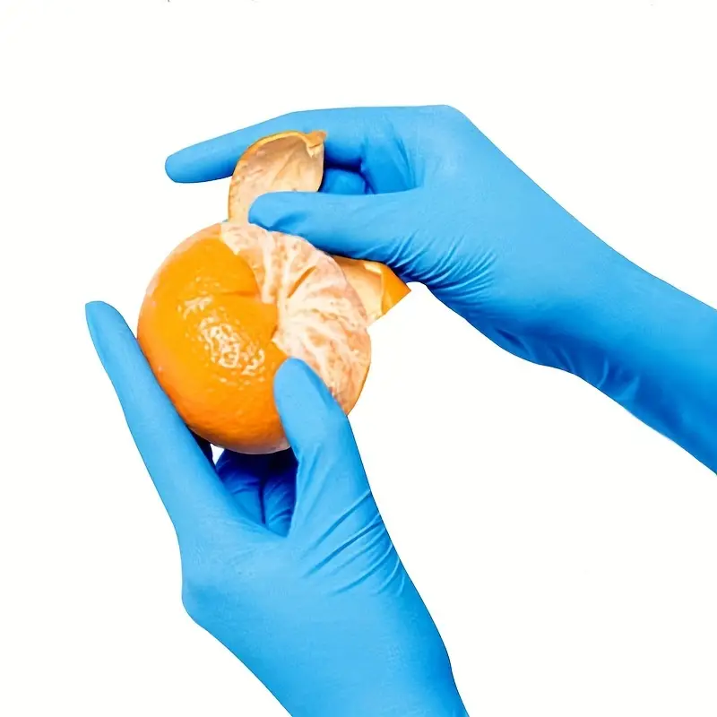
Overforbruk av hanskar i den norske helsetenesta- Miljøbelastning
Med overforbruk meiner ein hanskar som brukast i situasjonar kor det ikkje er nødvendig eller anbefalt.
Medisinske eingongshanskar av lateks og nitril.
Forbruk pr år:
Sjukehus- rundt 104 millionar.
Kommunehelsetenesta-200 millionar.
Hanskar som brukast utan at det er behov for det, er estimert til å utgjere 70 millionar hanskar.
30% KVART ÅR!
Overforbruket ligg på mellom 24 og 59 prosent.
Det tilsvarar 490 ekstra tonn plast som kastast i restavfallet.

Slide 11
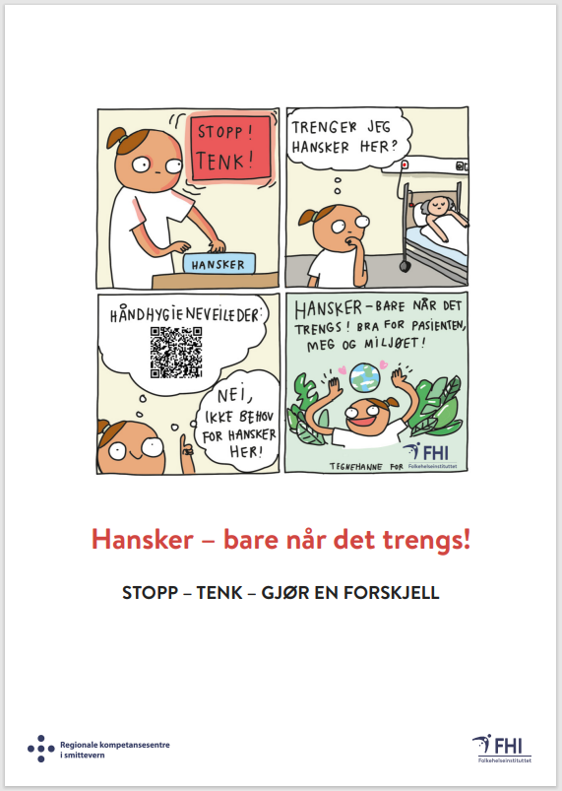

Slide 13
Anna utstyr vi kan spare på/bruke riktigare?
Smittefrakkar?
Munnbind?
Plastposar?
Smitteavfall/restavfall?
Antibiotika?

Slide 14
Legemiddel utgjer og ein stor del av utsleppa
Stort avtrykk (klima, miljø, forureining)
Viktig å gjere kloke val:
Medisingjennomgang
Antibiotikastyring
Rekvirere rett pakningsstørrelse/mengd
Forhindre svinn

Slide 15
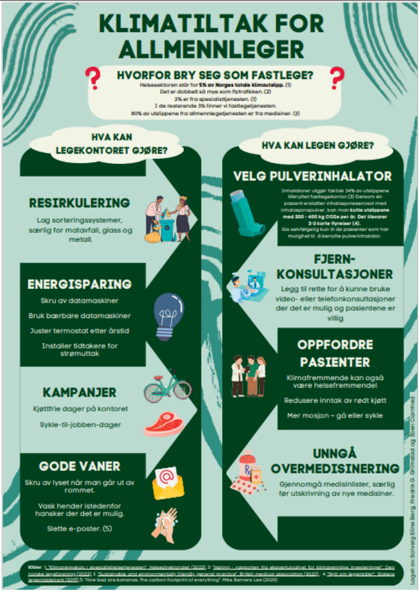
Vores Bæredygtighed (rm.dk)
Notes:
Inhalatorane utgjer 34% av utslepp frå legekontor. Erstarte inhalatorane med inhalsjonspulver kan ein kutte utalipp med 200-400kg Co2 pr år. Tilsvarer 2-3 korte flyreiser

Slide 16
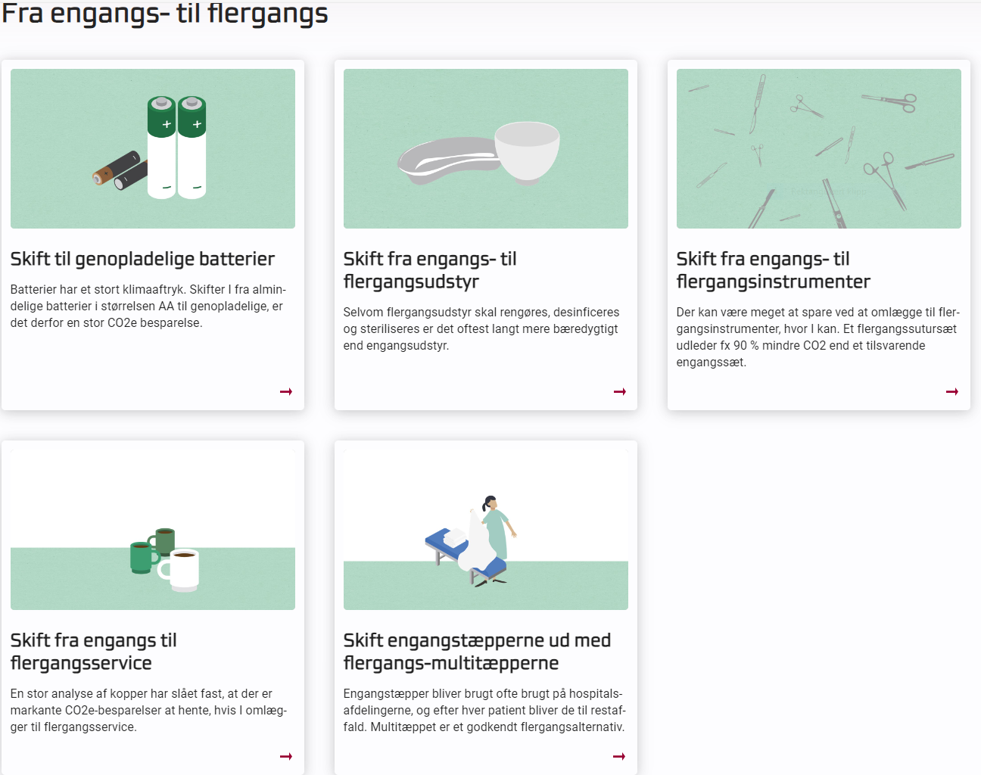
Vores Bæredygtighed (rm.dk)
Notes:
Destruksjonsmaskiner- dekontaminator. Miljøvern ikkje gå på bekostning av smittevern.

Slide 17
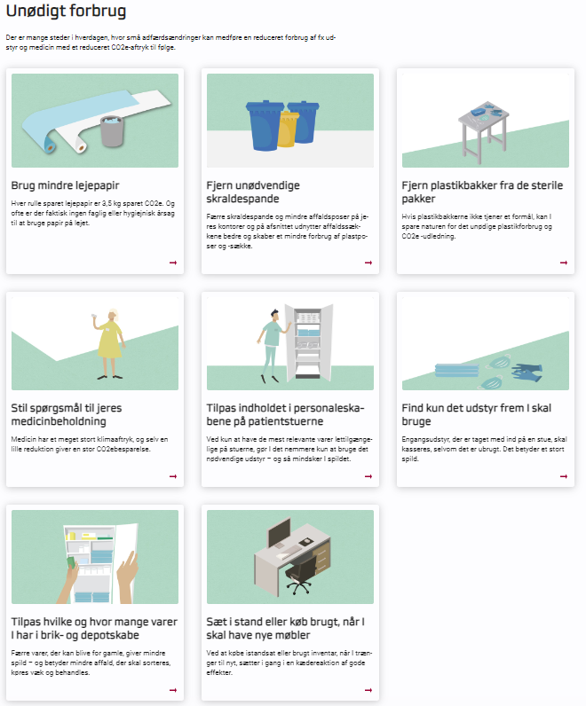
Vores Bæredygtighed (rm.dk)

Slide 18
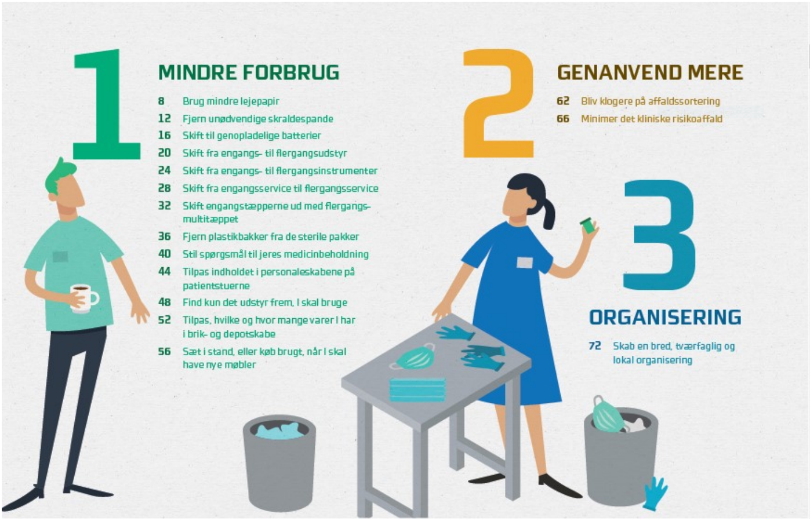
Vores Bæredygtighed (rm.dk)

Slide 19
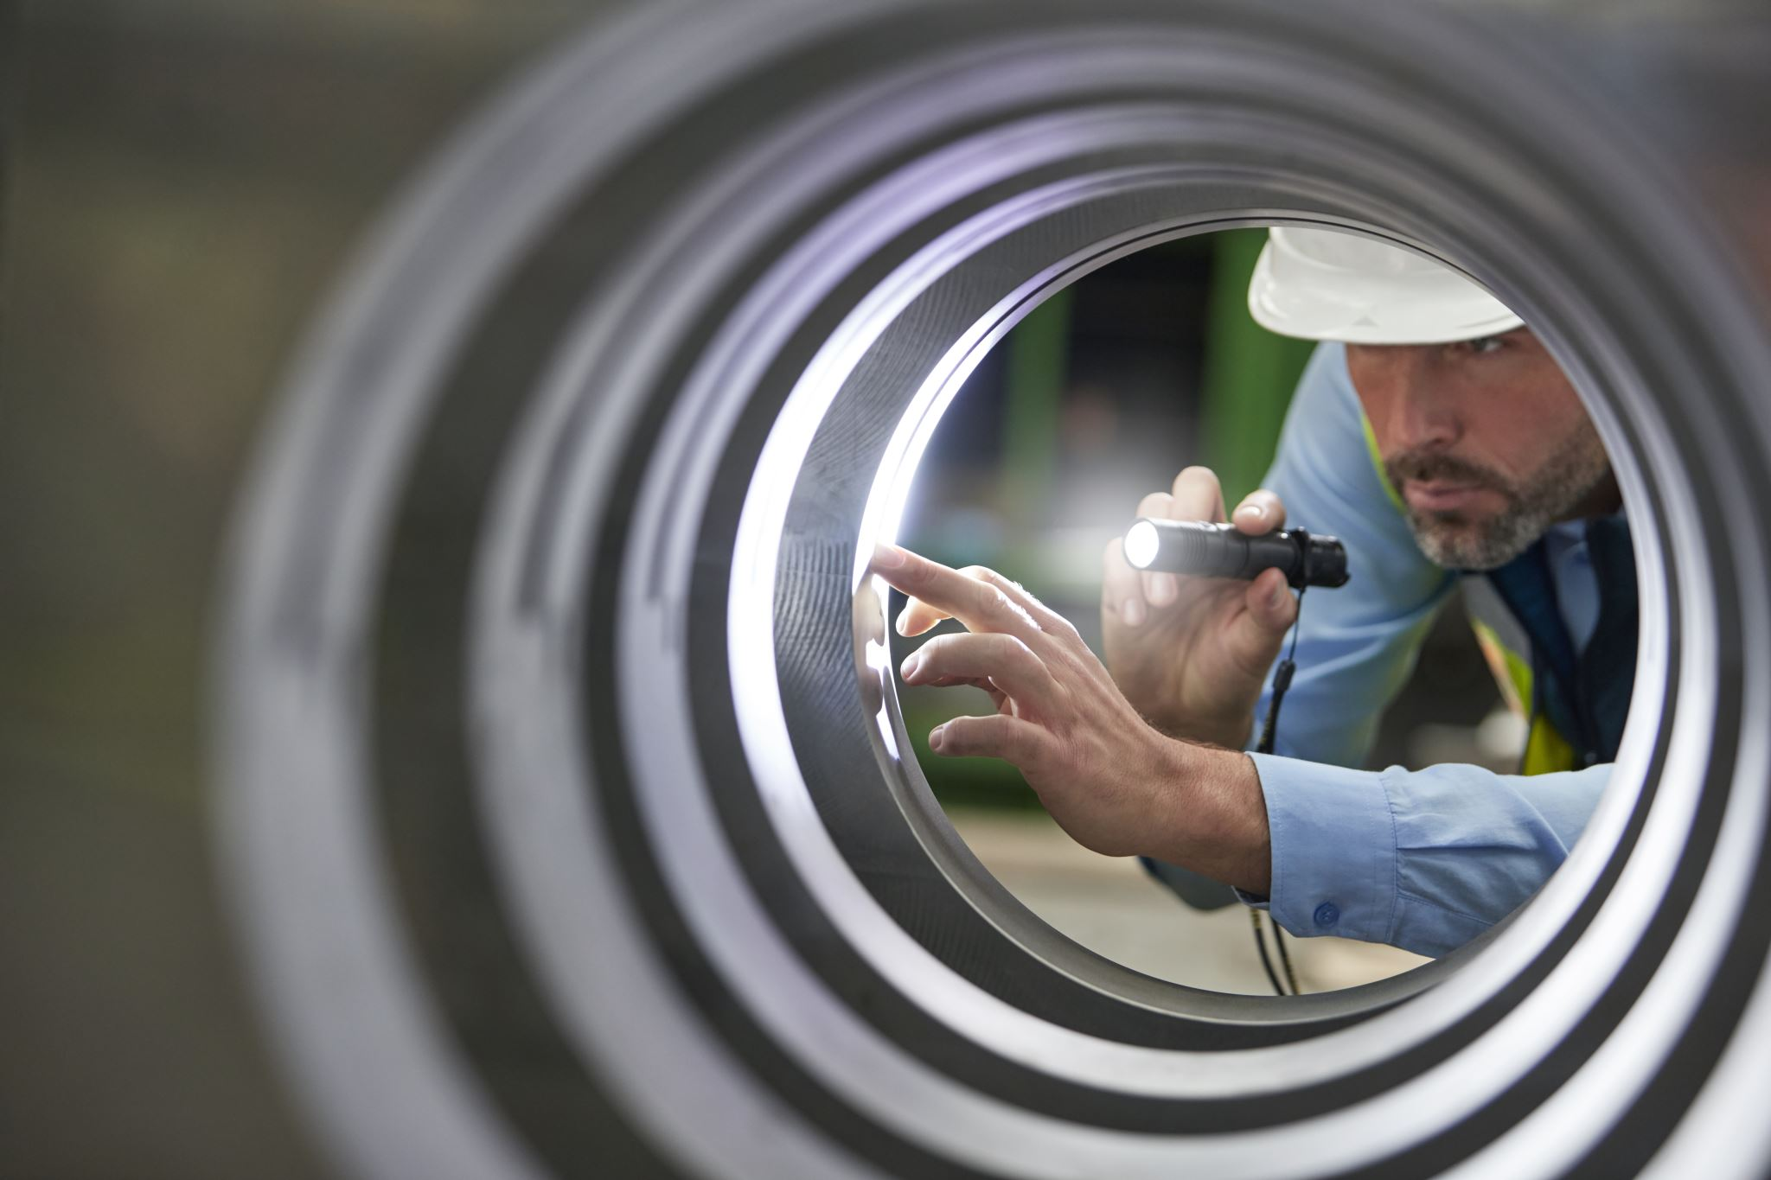
Miljøvern på bekostning av smittevernet?
Dekontaminator- Destruksjonsmaskin
Fulle søppelsekkar- Kryss-smitte
Lite bruk av verneutstyr- Smitterisiko
Byte medisin- Brukarfeil
Eingongsutstyr- Sterilisering
RISIKOVURDERING

Slide 20
